Slide 1
과목_학년학기_단원 | suhi_h_0301_05
차시명 | 01 공부할 준비가 되어 있나요
파일명 | suhi_h_0301_05_0001
검토 | 담당
수학팀 | 박종민
문서 HISTORY
번호 | 버전 | 문서 작성일 | 내용 비고 | 작성자 (내선번호) | 검토자
1 | V 1.0 | 2022.01.30 | 문서 발생 | 노유림
2 | V 1.0 | 2022.02.24 | 1차 검수 |  | 박종민
3 | V 2.0 | 2022.03.04 | 2차 검수 |  | 김예림
4
5
6
7
8
9
10
11

Slide 2
학습 단계 | 파일명 | 페이지 정보 | 프레임 수 | 자료 형태 (동영상, 애니메이션, 노래)
 | suhi_h_0301_05_0001.html | 수학 익힘 66~67쪽 | 1 | Html5
총 프레임 수 |  |  | 1

Slide 3
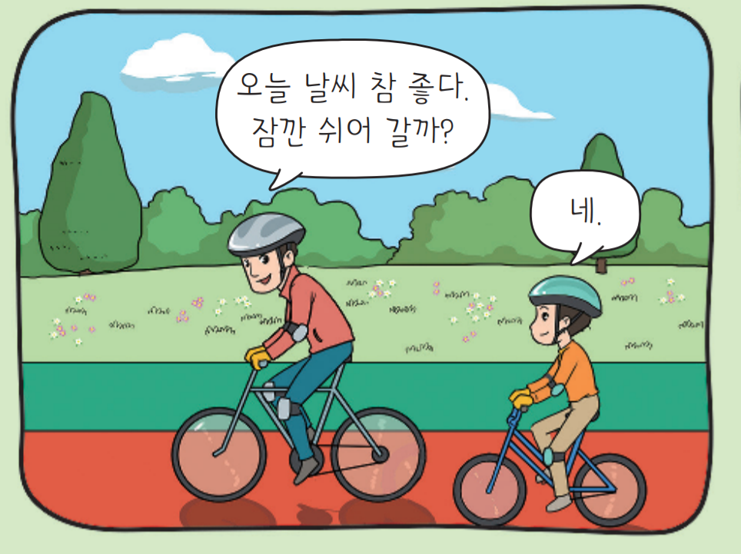



3-1
3-1
5. 길이와 시간
suhi_h_0301_05_0001
01, 단원 도입
Θ Description & Function
단원 도입 │ 66~67쪽
#1
그림
1
3
4
해당 삽화가 풀 팝업창
이너 버튼 (페이지 5개)
2
#1
오늘 날씨 참 좋다.
잠깐 쉬어 갈까?
네.
#2
삽화 파일명 | 5_intro_1.png 한대희 수학 3-1 지도서\app\resource\contents_sub\lesson05\ops\5\images\5_0

Slide 4
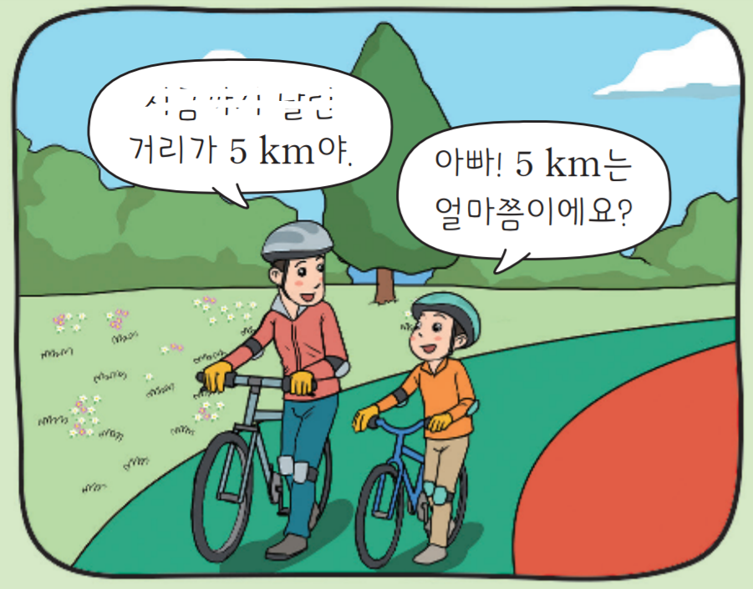
3-1
3-1
5. 길이와 시간
suhi_h_0301_05_0001
01, 단원 도입
Θ Description & Function
단원 도입 │ 66~67쪽
그림
1
3
4
해당 삽화가 풀 팝업창
2
#1
지금까지 달린
거리가 5 km야.
아빠! 5 km는
얼마쯤이에요?
삽화 파일명 | 5_intro_2.png 한대희 수학 3-1 지도서\app\resource\contents_sub\lesson05\ops\5\images\5_0

Slide 5
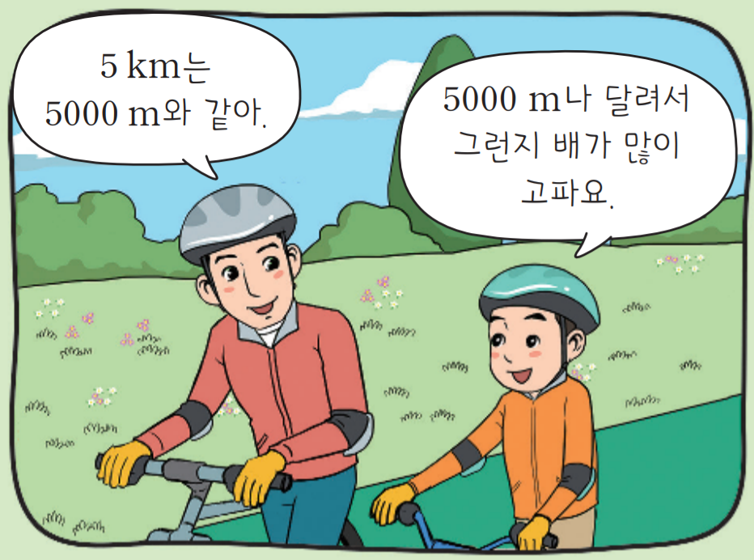
3-1
3-1
5. 길이와 시간
suhi_h_0301_05_0001
01, 단원 도입
Θ Description & Function
Θ Description & Function
단원 도입 │ 66~67쪽
그림
1
3
4
해당 삽화가 풀 팝업창
2
#1
5 km는
5000 m와 같아.
5000 m나 달려서
그런지 배가 많이
고파요.
삽화 파일명 | 5_intro_3.png 한대희 수학 3-1 지도서\app\resource\contents_sub\lesson05\ops\5\images\5_0

Slide 6
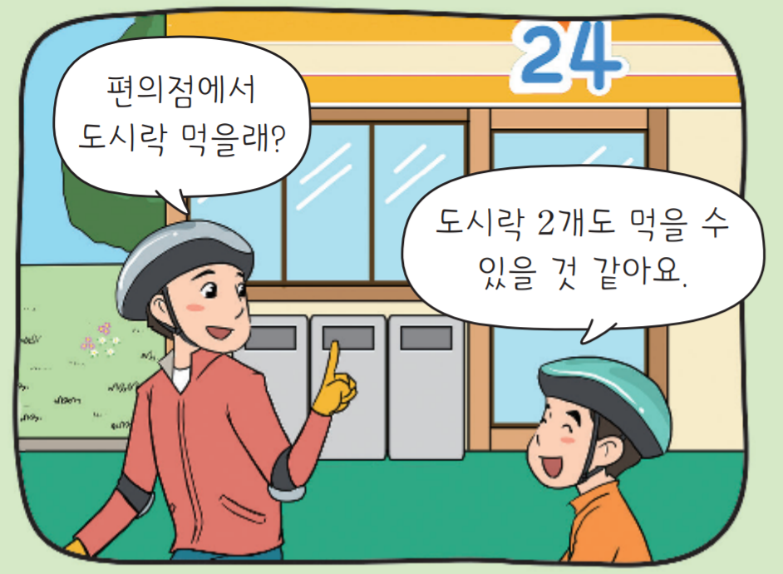
3-1
3-1
5. 길이와 시간
suhi_h_0301_05_0001
01, 단원 도입
Θ Description & Function
단원 도입 │ 66~67쪽
그림
1
3
4
해당 삽화가 풀 팝업창
2
#1
편의점에서
도시락 먹을래?
도시락 2개도 먹을 수
있을 것 같아요.
삽화 파일명 | 5_intro_4.png 한대희 수학 3-1 지도서\app\resource\contents_sub\lesson05\ops\5\images\5_0

Slide 7
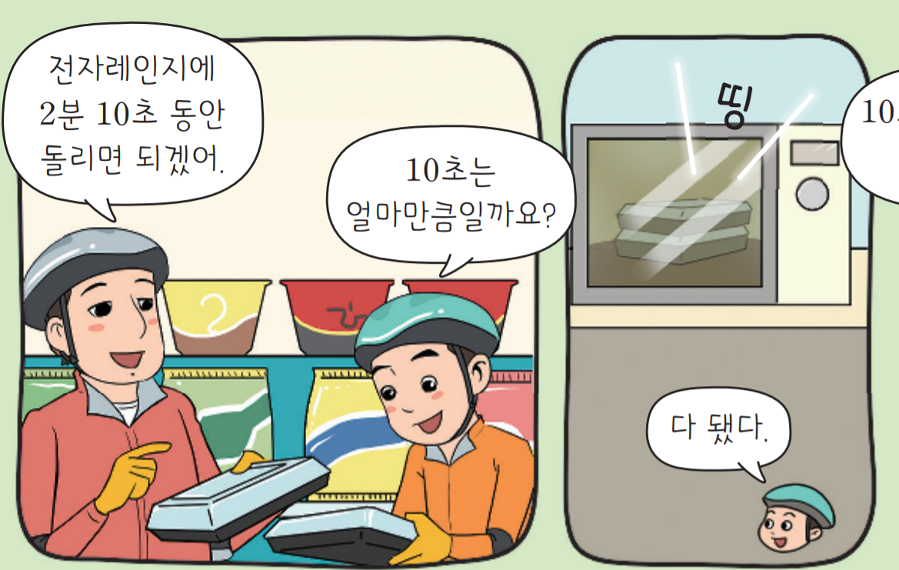
3-1
3-1
5. 길이와 시간
suhi_h_0301_05_0001
01, 단원 도입
Θ Description & Function
Θ Description & Function
단원 도입 │ 66~67쪽
그림
1
3
4
해당 삽화가 풀 팝업창
삭제
2
#1
전자레인지에
2분 10초 동안
돌리면 되겠어.
띵
10초는
얼마만큼일까요?
#2
다 됐다.
삽화 파일명 | 5_intro_5.png 한대희 수학 3-1 지도서\app\resource\contents_sub\lesson05\ops\5\images\5_0

Slide 8
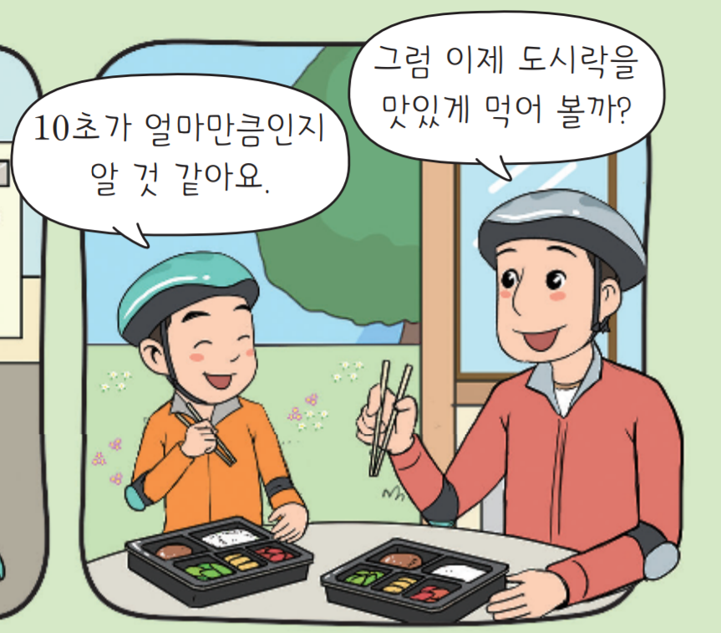
3-1
3-1
5. 길이와 시간
suhi_h_0301_05_0001
01, 단원 도입
Θ Description & Function
Θ Description & Function
단원 도입 │ 66~67쪽
그림
1
3
4
해당 삽화가 풀 팝업창
삭제
2
#1
그럼 이제 도시락을
맛있게 먹어 볼까?
10초가 얼마만큼인지
알 것 같아요.
#2
삽화 파일명 | 5_intro_5.png 한대희 수학 3-1 지도서\app\resource\contents_sub\lesson05\ops\5\images\5_0

Slide 9







3-1
3-1
5. 길이와 시간
suhi_h_0301_05_0001
01, 단원 도입
Θ Description & Function
단원 도입 │ 66~67쪽
그림
1
3
4
약물 사용.
점선 줄은 처음부터 보이고 손가락 클릭 시 텍스트 나타남. - 텍스트는 처음부터 나타나지 않음.
답 칸 클릭하면 답 나타남. 정답 확인 버튼은 정답 가리기로 토글 됨.
2
길이를 쓰고 읽어 보세요.
#1
5m 32cm
#2
5 m 32 cm
읽기
5 미터 32 센티미터
#3
삽화 파일명 | 5_0_02_01.svg 한대희 수학 3-1 지도서\app\resource\contents_sub\lesson05\ops\5\images\5_0

Slide 10



3-1
3-1
5. 길이와 시간
suhi_h_0301_05_0001
01, 단원 도입
Θ Description & Function
단원 도입 │ 66~67쪽
그림
1
3
4
네모 약물 사용
풀이 확인 팝업창(미니 팝업창 다음 슬라이드)
답 칸 클릭하면 답 나타남. 정답 확인 버튼은 정답 가리기로 토글 됨.
2
안에 알맞은 수를 써넣으세요.
#1
1 m= cm
4 m 70 cm= cm
301 cm= m cm
100
3
1
678 cm= m cm
470
6
78
#2
#3

Slide 11

3-1
3-1
5. 길이와 시간
suhi_h_0301_05_0001
01, 단원 도입
Θ Description & Function
단원 도입 │ 66~67쪽
그림
1
3
4
<풀이 화면 선택 시 보이는 화면>
2
안에 알맞은 수를 써넣으세요.
1 m= cm
4 m 70 cm= cm
301 cm= m cm
100
3
1
678 cm= m cm
470
6
78
1 m=100 cm
300 cm=3 m이므로 301 cm=3 m 1 cm
4 m=400 cm이므로 4 m 70 cm=470 cm
600 cm=6 m이므로 678 cm=6 m 78 cm

Slide 12

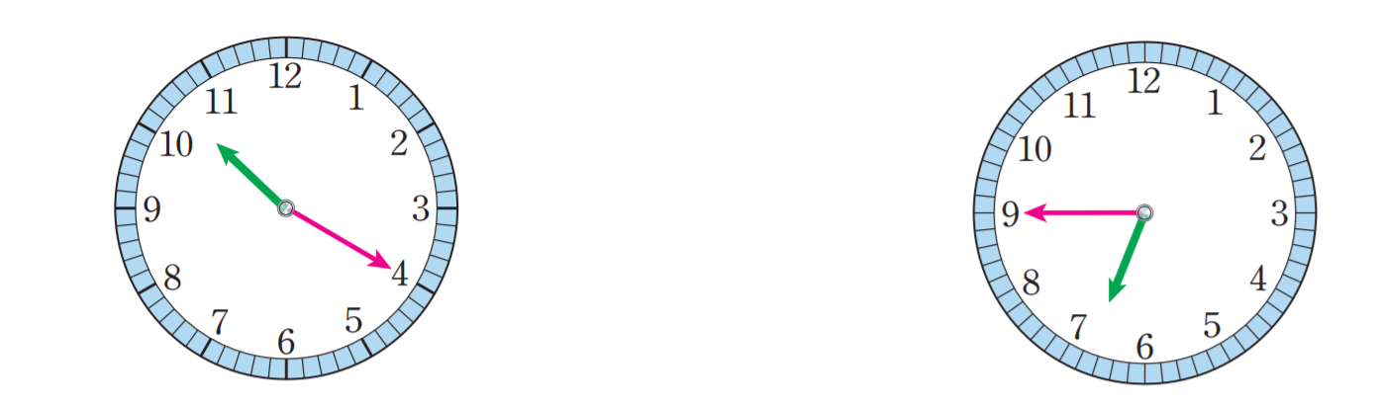
3-1
3-1
5. 길이와 시간
suhi_h_0301_05_0001
01, 단원 도입
Θ Description & Function
단원 도입 │ 66~67쪽
그림
1
3
4
네모 약물 사용
풀이 확인 팝업창(미니 팝업창 다음 슬라이드)
답 칸 클릭하면 답 나타남. 정답 확인 버튼은 정답 가리기로 토글 됨.
2
시각을 읽어 보세요.
#1
10
20
6
45
시 분
시 분
#2
#3
삽화 파일명 | 5_0_4_01.svg 한대희 수학 3-1 지도서\app\resource\contents_sub\lesson05\ops\5\images\5_0

Slide 13
3-1
3-1
5. 길이와 시간
suhi_h_0301_05_0001
01, 단원 도입
Θ Description & Function
단원 도입 │ 66~67쪽
그림
1
3
4
<풀이 화면 선택 시 보이는 화면>
2
시각을 읽어 보세요.
10
20
6
45
시 분
짧은 바늘은 시를 나타내고 긴 바늘은 분을 나타냅니다.

Slide 14

3-1
3-1
5. 길이와 시간
suhi_h_0301_05_0001
01, 단원 도입
Θ Description & Function
단원 도입 │ 66~67쪽
그림
1
3
4
네모 약물 사용
풀이 확인 팝업창(미니 팝업창 다음 슬라이드)
답 칸 클릭하면 답 나타남. 정답 확인 버튼은 정답 가리기로 토글 됨.
2
안에 알맞은 수를 써넣으세요.
#1
1
1시간 25분= 분
2시간 30분= 분
60분= 시간
85
130분= 시간 분
150
2
10
#2
#3

Slide 15
3-1
3-1
5. 길이와 시간
suhi_h_0301_05_0001
01, 단원 도입
Θ Description & Function
단원 도입 │ 66~67쪽
그림
1
3
4
<풀이 화면 선택 시 보이는 화면>
2
안에 알맞은 수를 써넣으세요.
1
1시간 25분= 분
2시간 30분= 분
60분= 시간
85
130분= 시간 분
150
2
10
1시간=60분이므로 1시간 25분=85분
60분=1시간
2시간=120분이므로 2시간 30분=150분
120분=2시간이므로 130분=2시간 10분

